Slide 1
ПРОЕКТ В ПОДГОТОВИТЕЛЬНОЙ ГРУППЕ
ЗА ЗДОРОВЬЕМ В ЛЕТО
ВОСПИТАТЕЛИ: СУЛЕЕВА Г. Н.
КУЗНЕЦОВА Н. А.

Slide 2
ВИД ПРОЕКТА: ПОЗНАВАТЕЛЬНО-ОЗДОРОВИТЕЛЬНЫЙ
ПРОДОЛЖИТЕЛЬНОСТЬ: ИЮНЬ - АВГУСТ
Актуальность
реализации проекта:
Лето – самое благоприятное время для укрепления и развития здоровья детей. Именно летом дошкольники много времени проводят на участке, на свежем воздухе, где они получают максимум впечатлений и положительных эмоций – подвижные игры, физкультурные развлечения, закаливающие процедуры, спортивные праздники, употребление в пищу витаминов.

Slide 3
Грамотно организованная летняя работа в ДОУ, охватывающая всех участников образовательного процесса, представляет широкие возможности для укрепления физического и психического здоровья воспитанников, развитие у них познавательного интереса, а также повышение компетентности родителей в области организации отдыха детей.
Проект предполагает целый ряд педагогических и оздоровительных мероприятий, которые будут совмещаться в процессе пребывания детей в детском саду. Система работы предполагает максимальное пребывание детей на свежем воздухе, соблюдение двигательного режима, оздоровительные процедуры. Особое внимание уделяется организации досуга детей.

Slide 4
ЦЕЛИ:
РЕАЛИЗАЦИЯ КОМПЛЕКСНОГО ПОДХОДА К ВОПРОСУ ОХРАНЫ И УКРЕПЛЕНИЯ ФИЗИЧЕСКОГО ЗДОРОВЬЯ ДЕТЕЙ В ЛЕТНИЙ ПЕРИОД ЧЕРЕЗ ФОРМИРОВАНИЕ У НИХ ДВИГАТЕЛЬНЫХ НАВЫКОВ, ЗНАНИЙ И ЦЕННОСТЕЙ ЗДОРОВОГО ОБРАЗА ЖИЗНИ.

Slide 5
ЗАДАЧИ ПРОЕКТА:
СПОСОБСТВОВАТЬ УКРЕПЛЕНИЮ ЗДОРОВЬЯ ДЕТЕЙ, ПОВЫШЕНИЮ АДАПТАЦИОННЫХ ВОЗМОЖНОСТЕЙ ДЕТСКОГО ОРГАНИЗМА.
ФОРМИРОВАТЬ У ДЕТЕЙ ПОТРЕБНОСТИ В ЕЖЕДНЕВНОЙ ДВИГАТЕЛЬНОЙ АКТИВНОСТИ.
РАЗВИВАТЬ ФИЗИЧЕСКИЕ КАЧЕСТВА.
СОВЕРШЕНСТВОВАТЬ ЛОВКОСТЬ, КООРДИНАЦИЮ ДВИЖЕНИЙ, ВОСПИТЫВАТЬ ВЫНОСЛИВОСТЬ, ИНТЕРЕС К ЗАНЯТИЮ СПОРТОМ.
ВОСПИТЫВАТЬ ПОТРЕБНОСТЬ В ЗОЖ.

Slide 6
ОЖИДАЕМЫЙ РЕЗУЛЬТАТ:
ВВЕДЕНИЕ ОПТИМАЛЬНОГО ДВИГАТЕЛЬНОГО РЕЖИМА ДЕТЕЙ В ЛЕТНИЙ ПЕРИОД.
2. СНИЖЕНИЕ УРОВНЯ ЗАБОЛЕВАЕМОСТИ В ЛЕТНИЙ ПЕРИОД.
3. ОВЛАДЕНИЕ НАВЫКАМИ САМООЗДОРОВЛЕНИЯ.

Slide 7
ФИЗИЧЕСКОЕ РАЗВИТИЕ
ВИДЫ ДЕЯТЕЛЬНОСТИ:
УТРЕННЯЯ ГИМНАСТИКА НА СВЕЖЕМ ВОЗДУХЕ ПО ПРИНЦИПУ КРУГОВОЙ ТРЕНИРОВКИ.
ГИМНАСТИКА ПОСЛЕ СНА.
ЧАС ДВИГАТЕЛЬНОЙ АКТИВНОСТИ (ПРОВЕДЕНИЕ ПОДВИЖНЫХ ИГР НА ПРОГУЛКЕ):
«СОЛНЕЧНЫЕ ЛУЧИКИ», «СОЛНЦЕ И ТЕНЬ»,«САМОЛЕТЫ»,
«ЭСТАФЕТА ПО КРУГУ», «ХИТРАЯ ЛИСА», «КАРАСИ И ЩУКА», «У МЕДВЕДЯ ВО БОРУ», «МОЙ ВЕСЕЛЫЙ ЗВОНКИЙ МЯЧ», «КОЛЕЧКО», «ВОРОБЫШКИ И КОТ», «МОРЕ ВОЛНУЕТСЯ РАЗ … », «ДОГОНИ МЯЧ», «ОХОТНИК И ЗАЙЦЫ», «СОВУШКА», «ВОЛК И ЗАЙЦЫ», «ЛЯГУШКА И ЦАПЛЯ», «ЖМУРКИ», «ЛОВИ-БРОСАЙ», МИНИ ФУТБОЛ (ИГРА ПО УПРОЩЕННЫМ ПРАВИЛАМ), «ПЕРЕТЯГИВАНИЕ КАНАТА», «РЫБАКИ И РЫБКИ», «ЦВЕТНЫЕ АВТОМОБИЛИ»
«ТРЕТИЙ ЛИШНИЙ», «КЛАССИКИ», «РУЧЕЁК»

Slide 8
ПСИХОГИМНАСТИКА:
«ЗДРАВСТВУЙ, СОЛНЦЕ ЗОЛОТОЕ!»
«СОЛНЕЧНЫЕ КАПЕЛЬКИ»
«СВЕТИТ СОЛНЫШКО»
«С ДОБРЫМ УТРОМ»
«НАСОС И МЯЧ»
«ПЕРЕДАЙ ДВИЖЕНИЕ»
«ИССЛЕДОВАНИЕ ЛИЦА»
ПАЛЬЧИКОВАЯ ГИМНАСТИКА
«ПАССАЖИРЫ В АВТОБУСЕ»
«БАБУШКИН КИСЕЛЬ»
«ДАЙ МОЛОЧКА БУРЕНУШКА!» «ДУДОЧКА»
«УЛЕЙ»
«КАК МЫ МАМЕ ПОМОГАЛИ»
ДЫХАТЕЛЬНАЯ ГИМНАСТИКА:
«ВЕТЕР, ВЕТЕР, ВЕТЕРОК»
«ПЫЛЬНАЯ ДОРОГА» ИГРА «ЭХО»

Slide 9
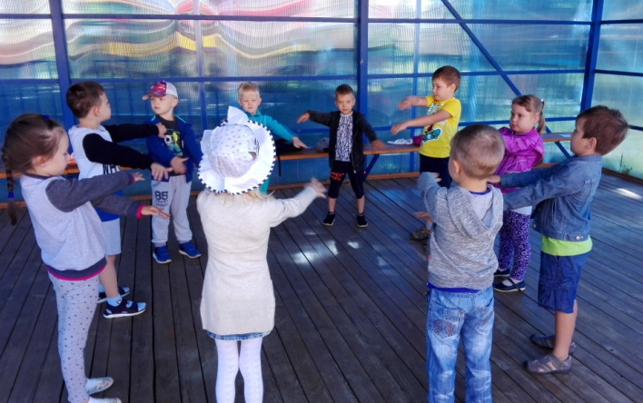
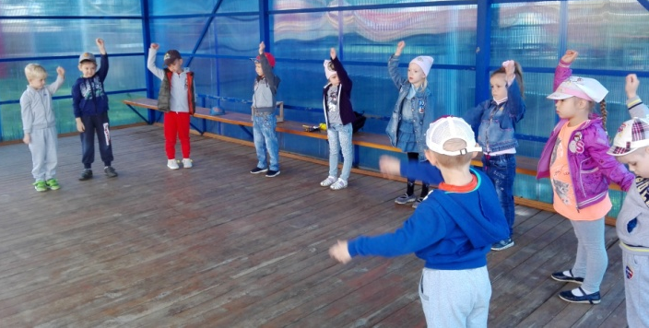
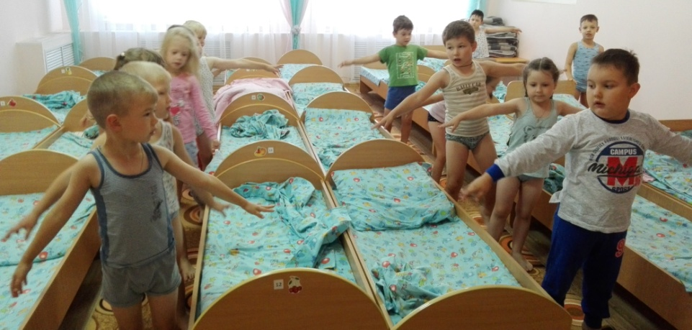

Slide 10
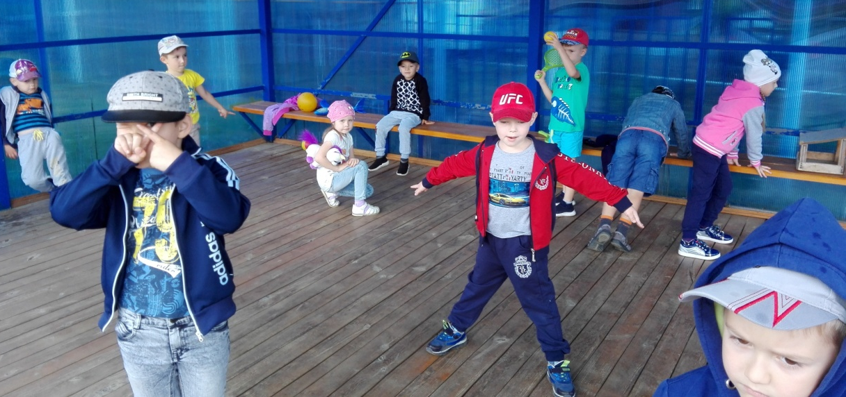
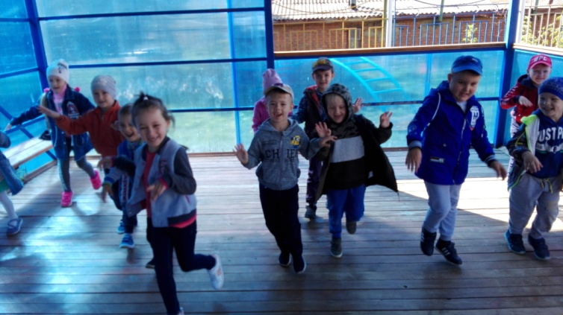
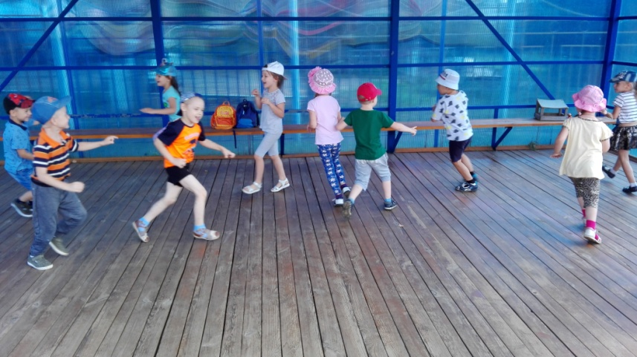
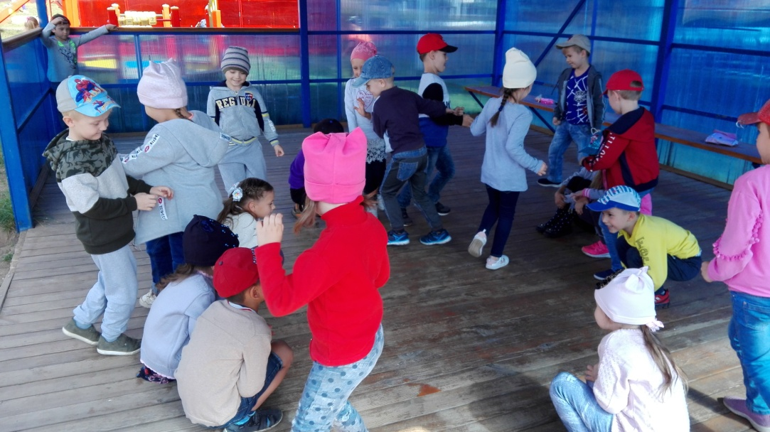

Slide 11
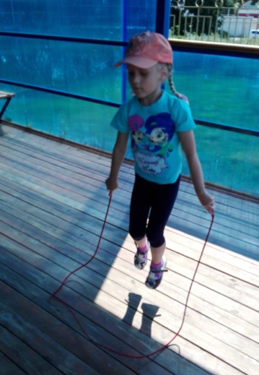
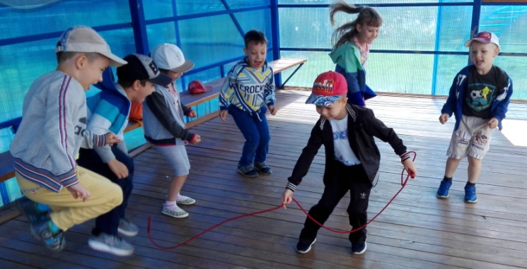
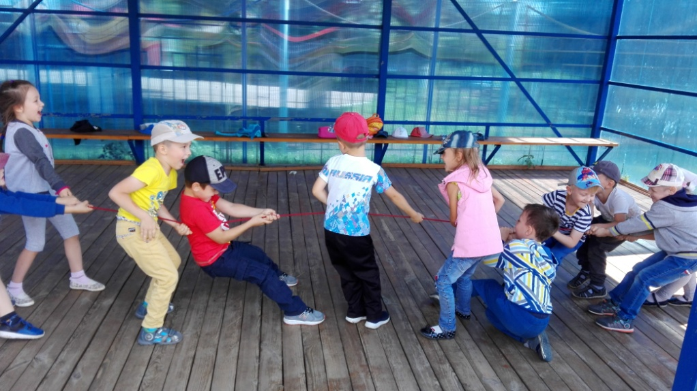
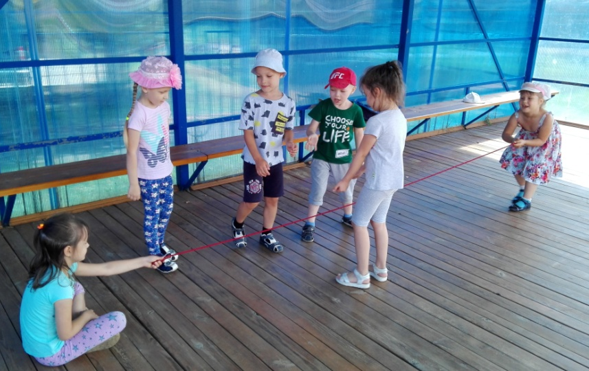

Slide 12
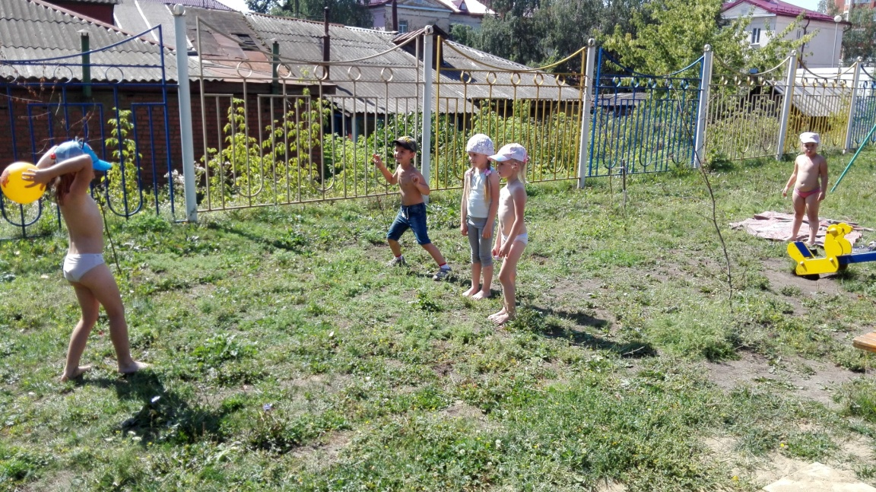
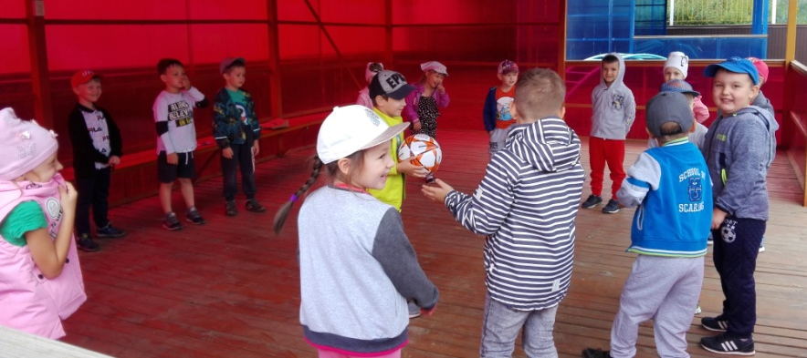
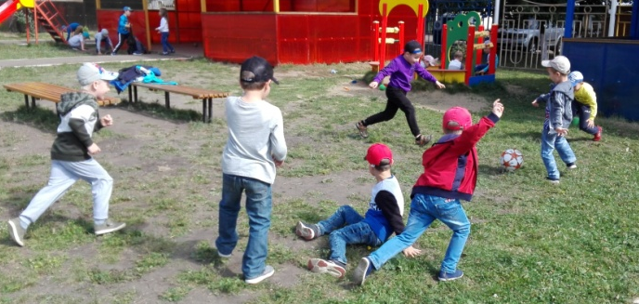
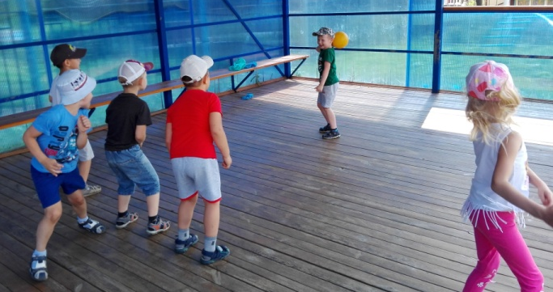

Slide 13
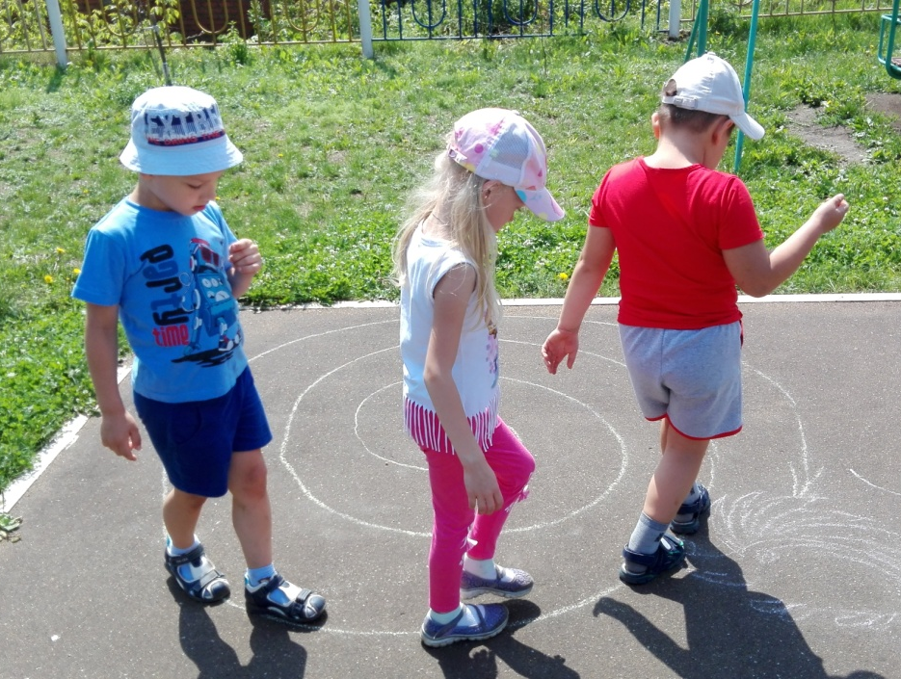
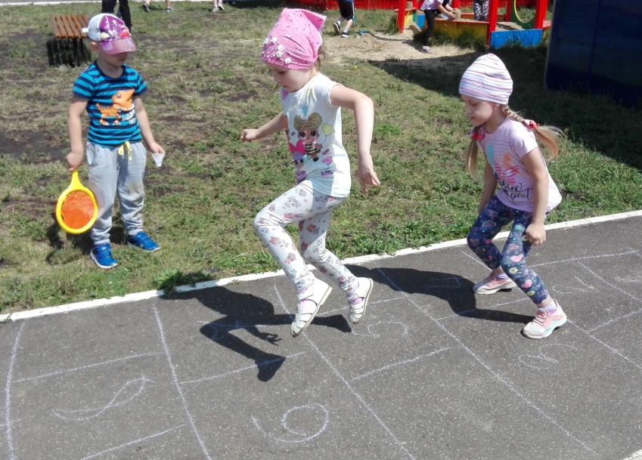
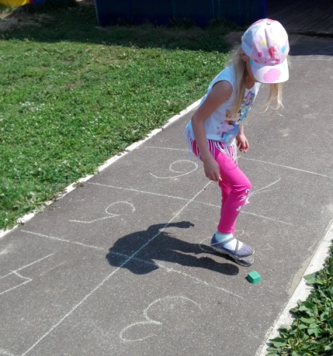
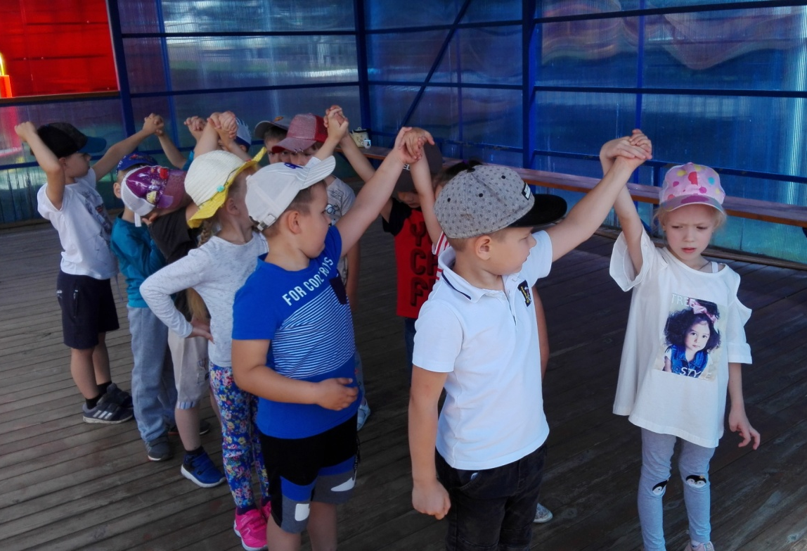

Slide 14
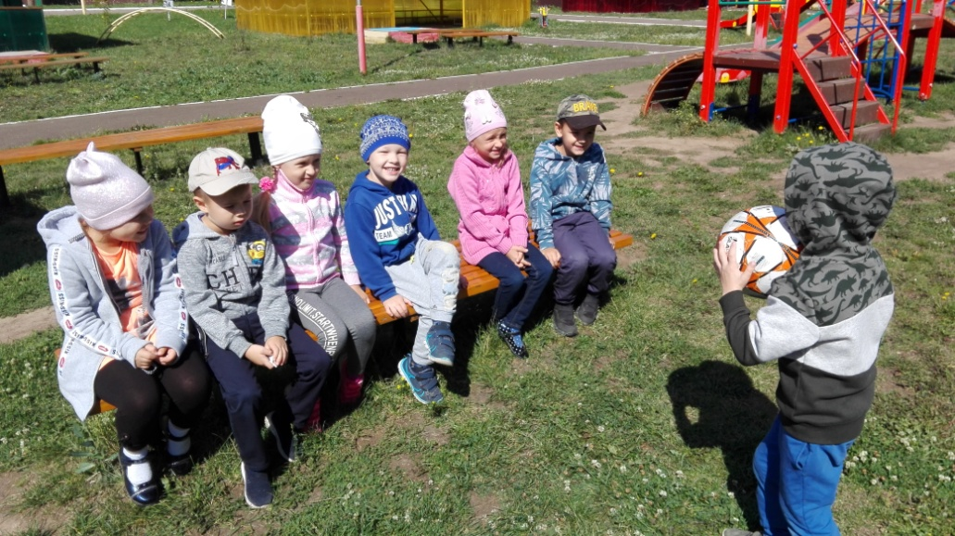
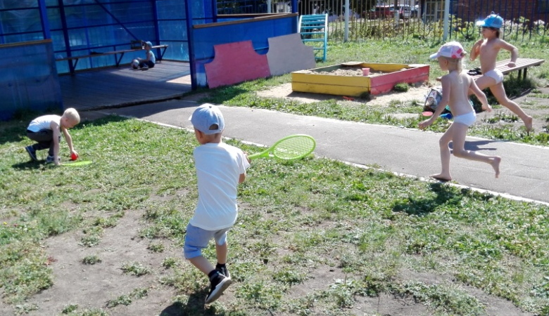
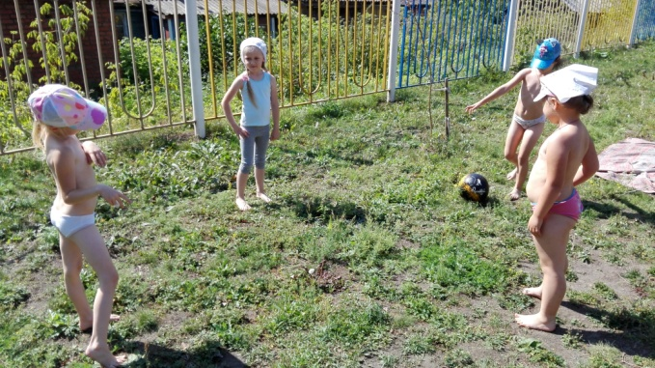

Slide 15
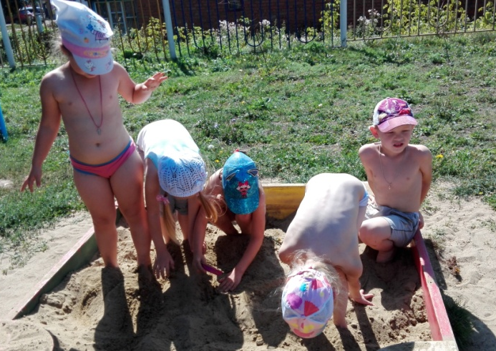
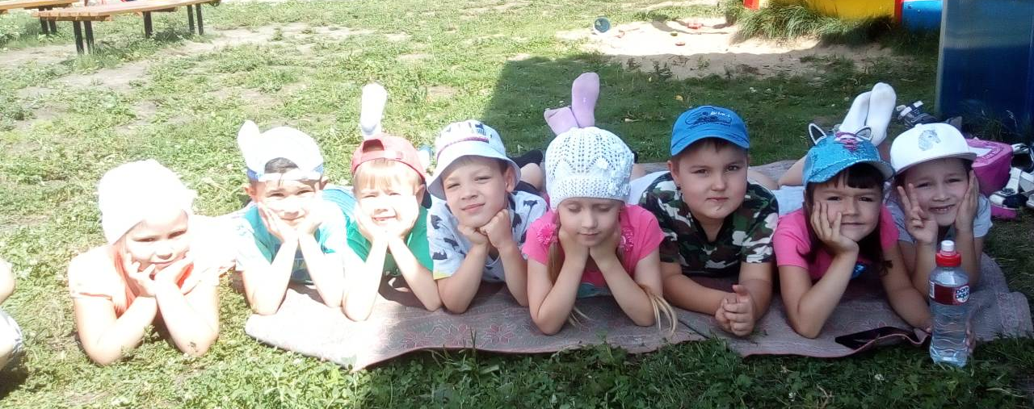
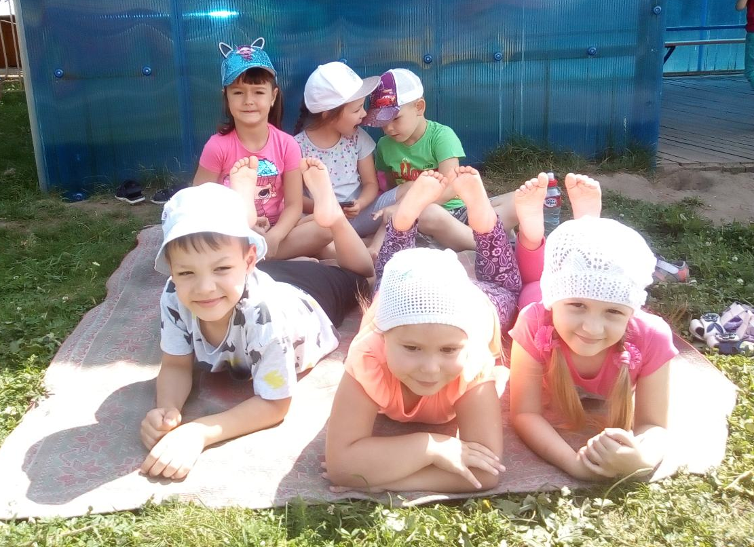
БОСОХОЖДЕНИЕ ПО ТРАВЕ

Slide 16
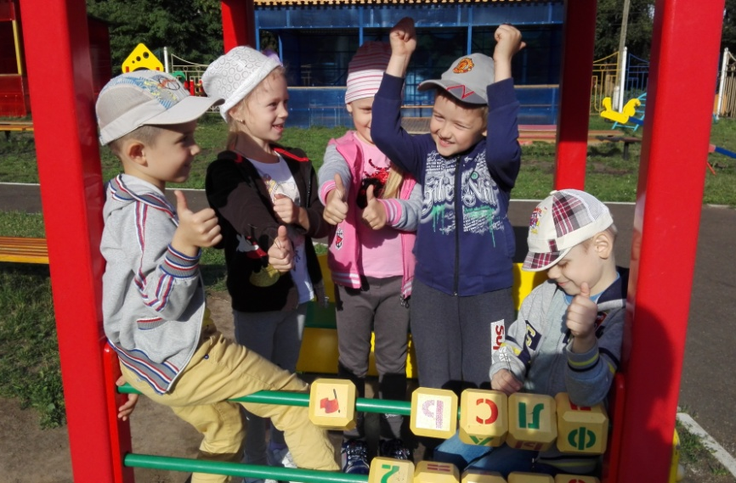
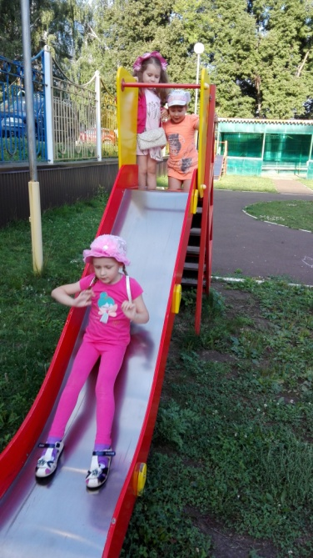
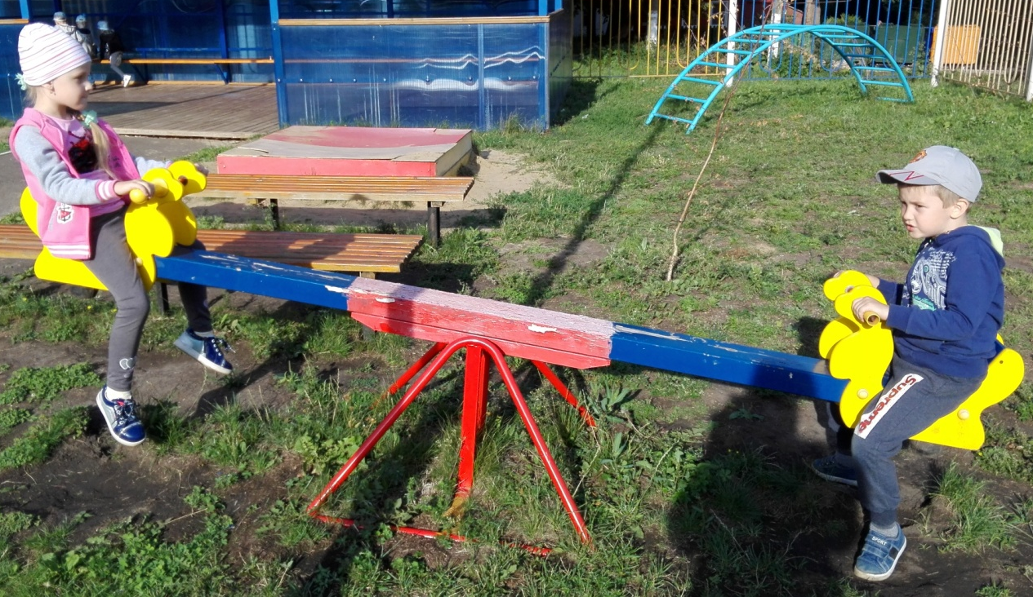
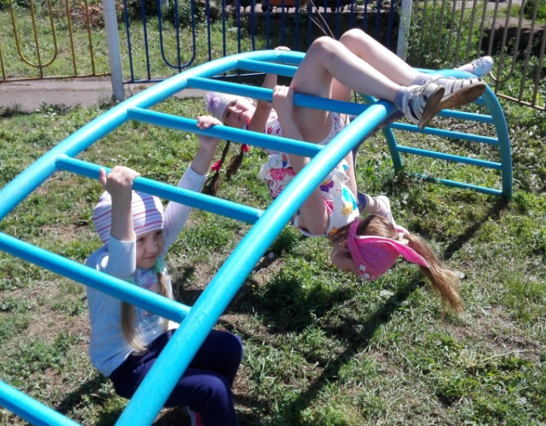

Slide 17
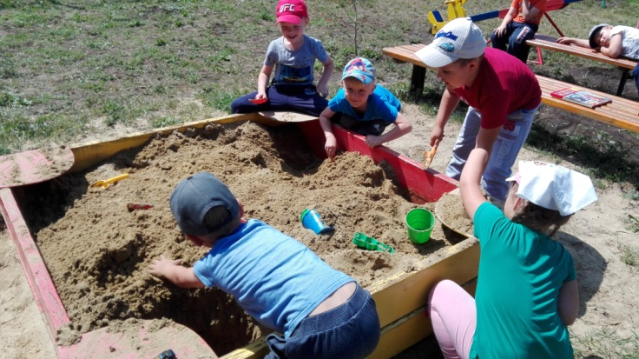
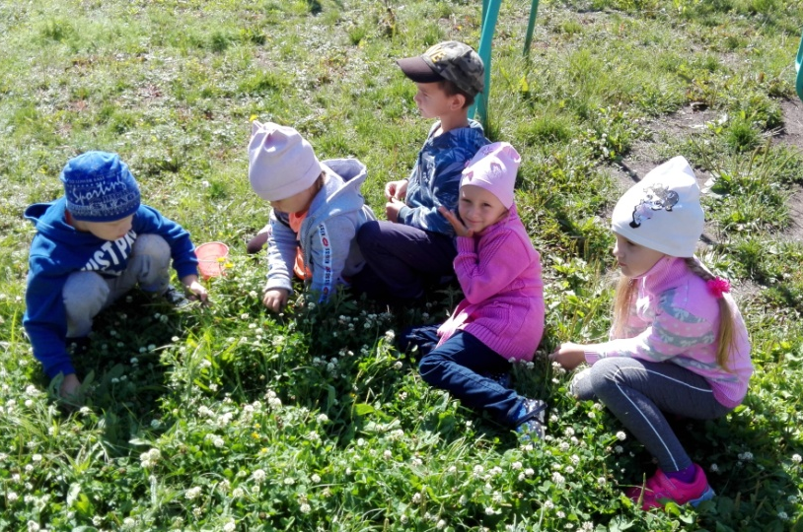
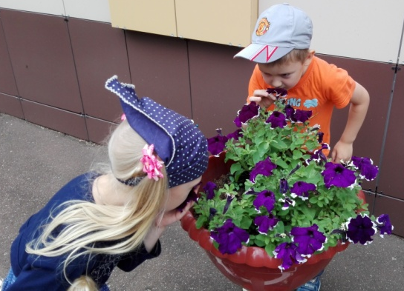
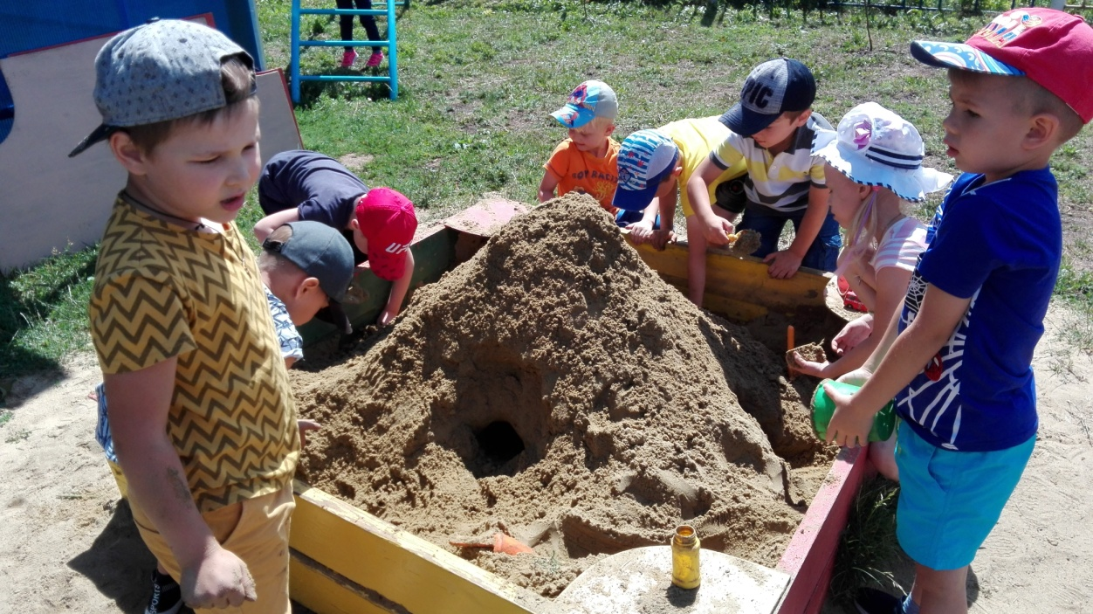
ПЕСОЧНАЯ ТЕРАПИЯ: «РАСКОПКИ»

Slide 18
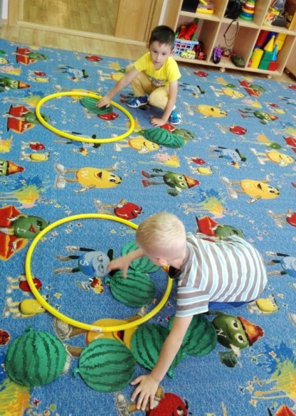
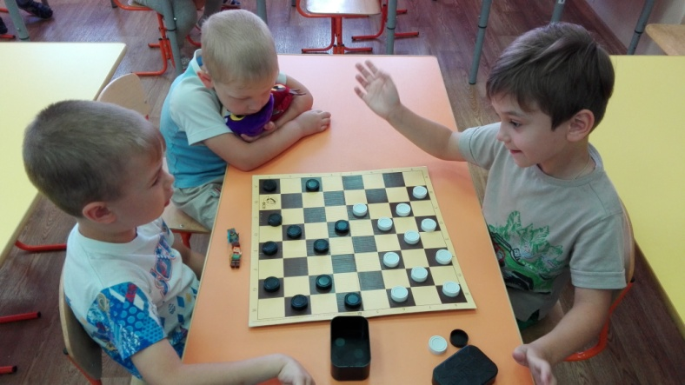
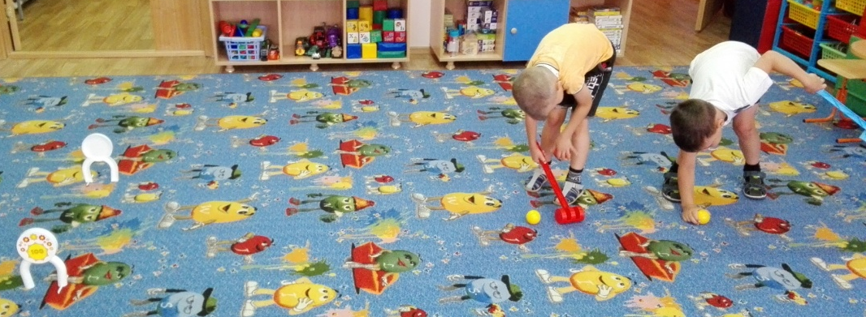
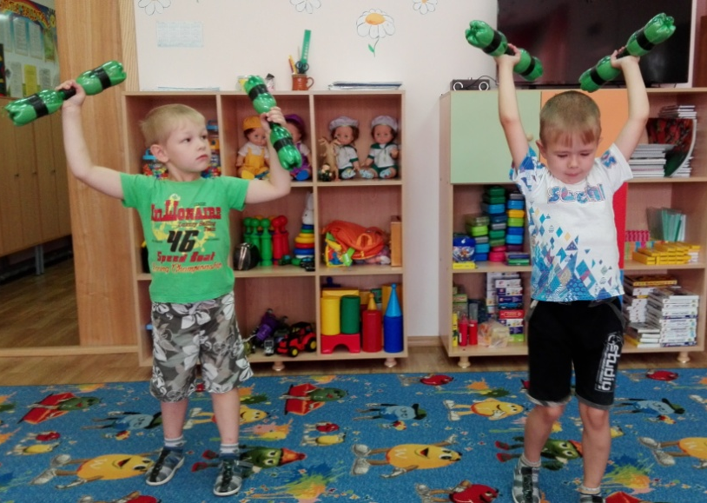
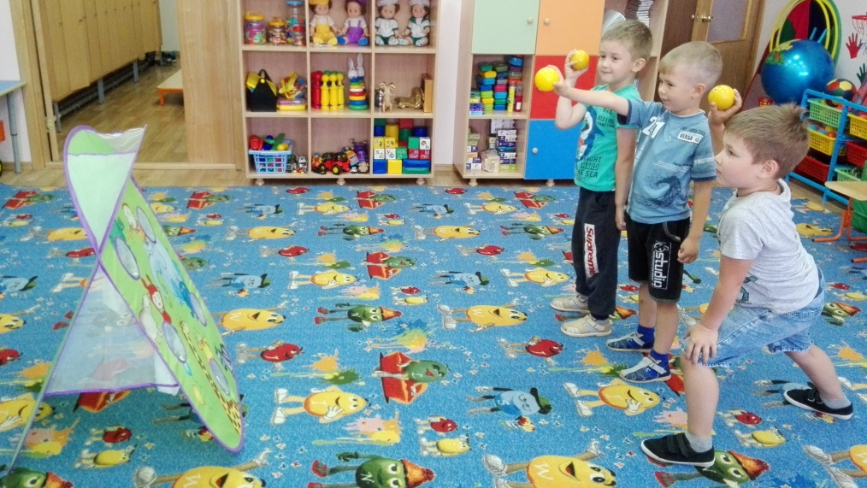
МАЛОПОДВИЖНЫЕ
ИГРЫ В ГРУППЕ

Slide 19
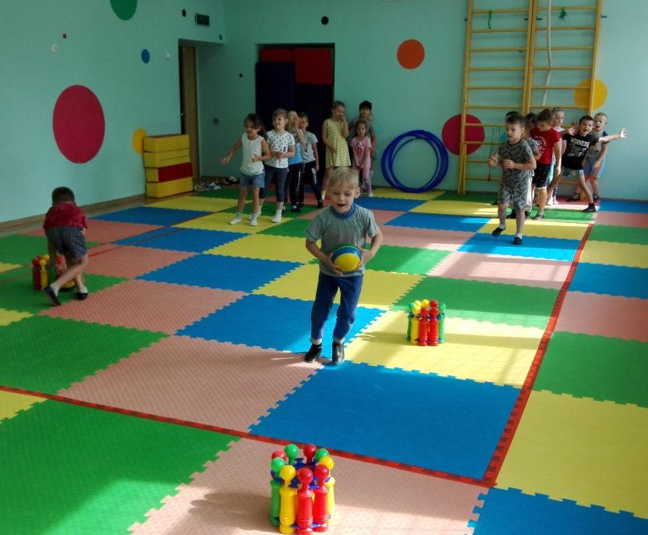
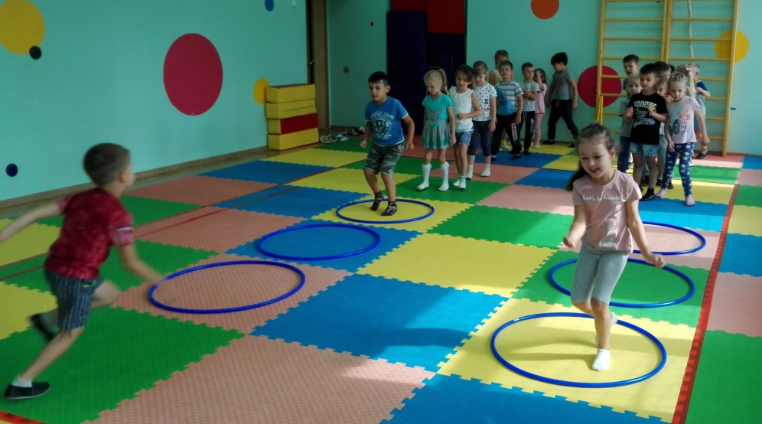
СПОРТИВНОЕ МЕРОПРИЯТИЕ
«БЫСТРЫЕ, СМЕЛЫЕ, ЛОВКИЕ, УМЕЛЫЕ»

Slide 20
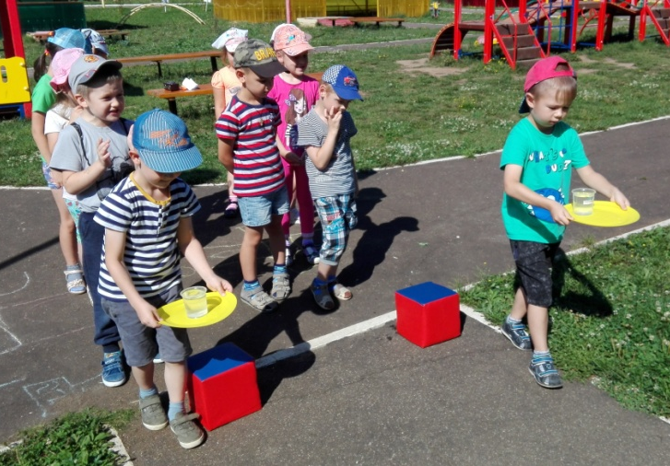
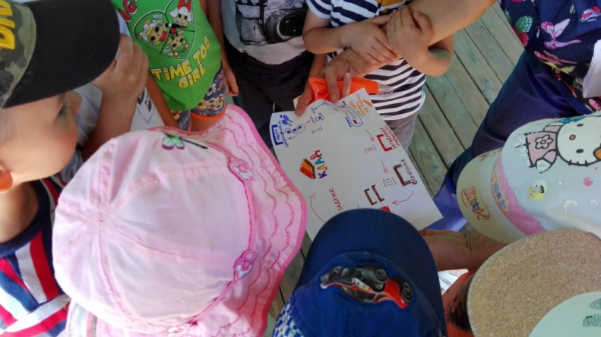
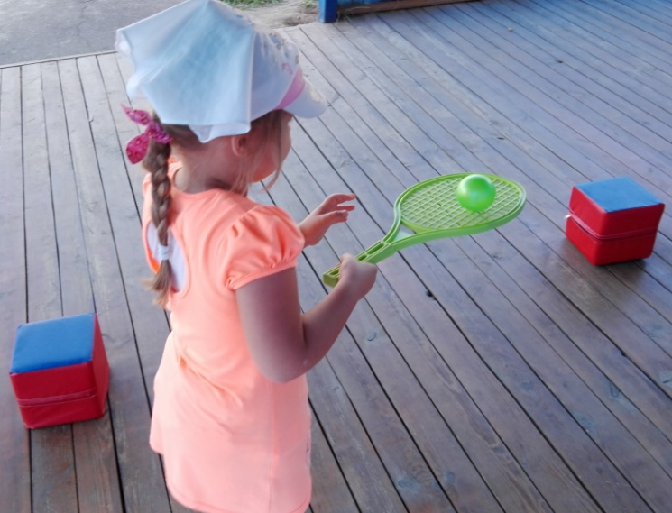
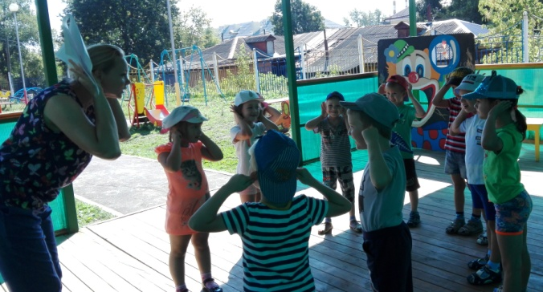
КВЕСТ-ИГРА
«В ПОИСКАХ КЛАДА»

Slide 21
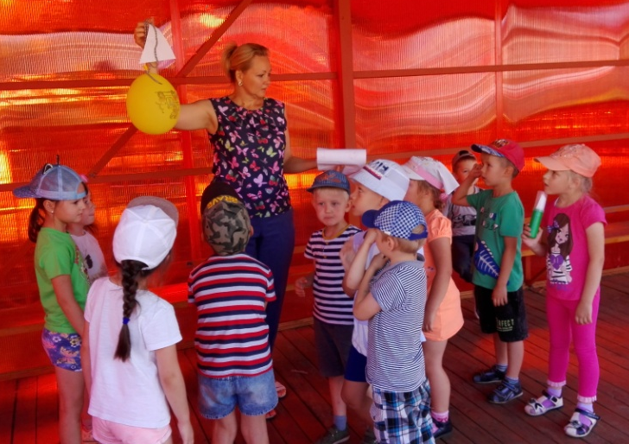
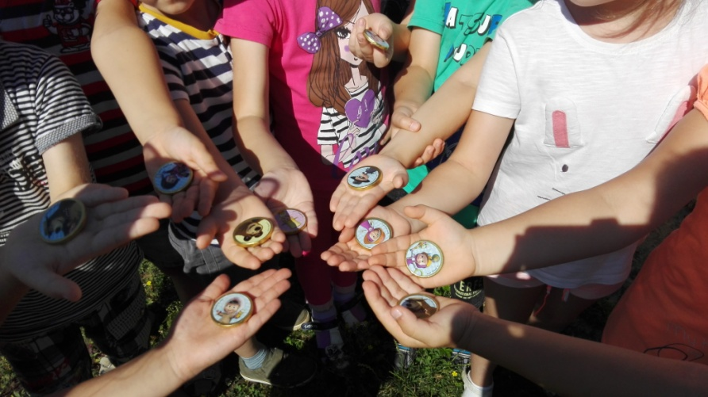
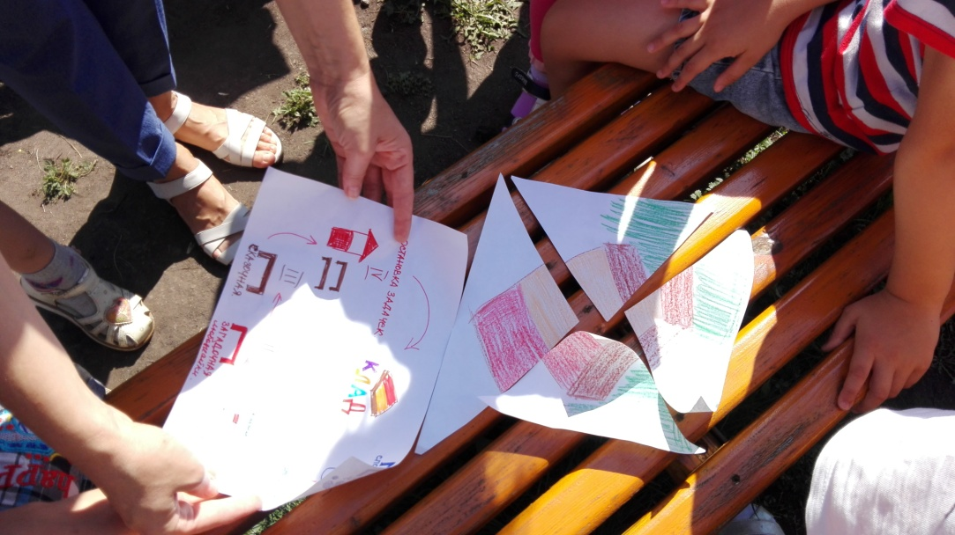
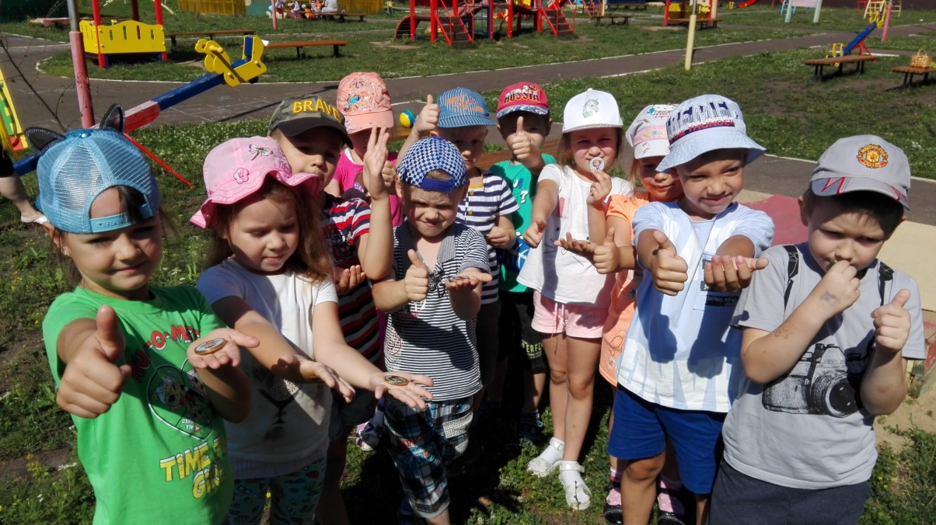

Slide 22
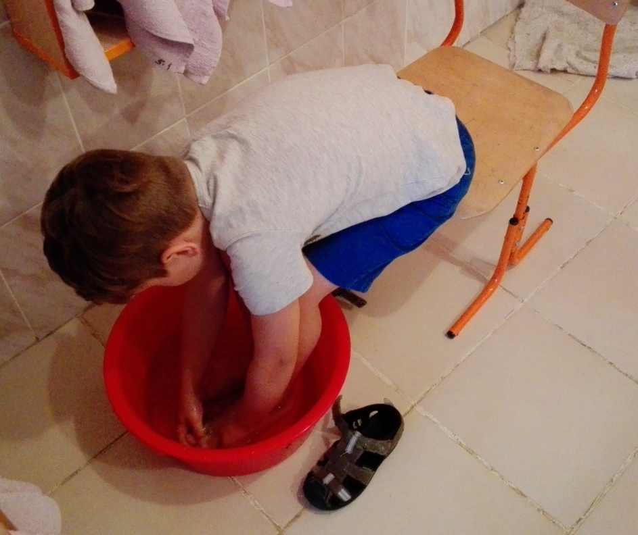
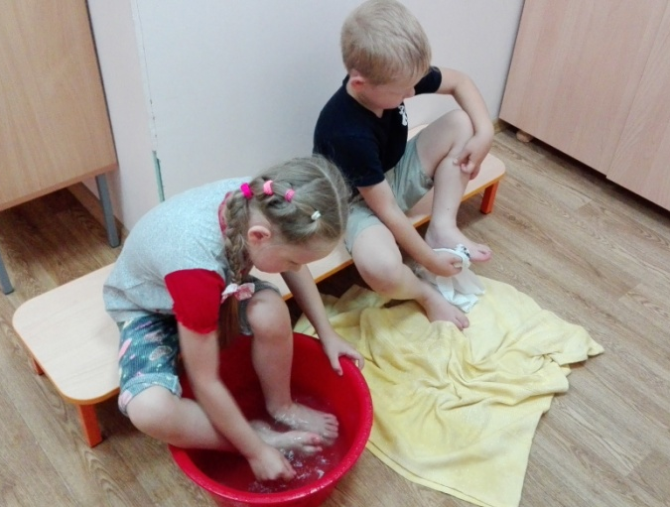
ГИГИЕНИЧЕСКИЕ
И ВОДНЫЕ
ПРОЦЕДУРЫ

Slide 23
ПОЗНАВАТЕЛЬНОЕ РАЗВИТИЕ
ДИДАКТИЧЕСКИЕ ИГРЫ
«СЪЕДОБНОЕ – НЕСЪЕДОБНОЕ»
«С КАКОГО ДЕРЕВА ЛИСТОК»
«ЧТО ВОЗЬМЕМ В ПОХОД»
«УЧИМ ДОРОЖНЫЕ ЗНАКИ»
«ЛЕТАЕТ, ПЛАВАЕТ, ЕЗДИТ»
«УГАДАЙ И НАЗОВИ» (ВИДЫ ТРАНСПОРТА)
«РАСТЕНИЯ И ЖИВОТНЫЕ ЛЕСА»
«ОВОЩИ - ФРУКТЫ»
«ЛОТО»
«СОБЕРИ КОРЗИНУ»
«В МАГАЗИНЕ»
«ВРЕМЕНА ГОДА»
«УЗНАЙ НА ОЩУПЬ», «УЗНАЙ ПО ЗАПАХУ», «УЗНАЙ ПО ВКУСУ»
«ОДЕНЬ КУКЛУ НА ПРОГУЛКУ»

Slide 25
РАЗВЛЕЧЕНИЕ
«В МИРЕ ЯГОД И ФРУКТОВ»

Slide 27
ВИТАМИНОТЕРАПИЯ

Slide 28
ОЗНАКОМЛЕНИЕ С СЕКРЕТАМИ КУХНИ - ПРИГОТОВЛЕНИЕ САЛАТА

Slide 29
ЭКСПЕРИМЕНТИРОВАНИЕ

Slide 30
СОЦИАЛЬНО-КОММУНИКАТИВНОЕ
РАЗВИТИЕ
СЮЖЕТНО-РОЛЕВЫЕ ИГРЫ
«ПОЛИКЛИНИКА»
«ТЕЛЕФОННЫЙ РАЗГОВОР»
«КУКЛА ЗАБОЛЕЛА»
«МАГАЗИН ПОЛЕЗНЫХ ПРОДУКТОВ»
«ФИЗКУЛЬТУРНОЕ ЗАНЯТИЕ»
КОНСУЛЬТАЦИИ ДЛЯ РОДИТЕЛЕЙ
«ЗДОРОВЫЙ ОБРАЗ ЖИЗНИ – ЗАЛОГ ЗДОРОВЬЯ НАШИХ ДЕТЕЙ»
«ЗАКАЛИВАНИЕ ДЕТЕЙ В ДОШКОЛЬНОМ ВОЗРАСТЕ»
«КРАСИВАЯ ОСАНКА – ЗАЛОГ ЗДОРОВЬЯ»

Slide 33
РЕЧЕВОЕ РАЗВИТИЕ
ЧТЕНИЕ ХУДОЖЕСТВЕННОЙ ЛИТЕРАТУРЫ
БАРТО А. ДЕВОЧКА ЧУМАЗАЯ; Я РАСТУ, МЫ С ТАМАРОЙ САНИТАРЫ;
ВОЛКОВ А. ВОЛШЕБНИК ИЗУМРУДНОГО ГОРОДА;
МАРШАК С. О МАЛЬЧИКАХ И ДЕВОЧКАХ;
МИХАЛКОВ С. ПРИВИВКА, ТРИДЦАТЬ ШЕСТЬ И ПЯТЬ, ПРО ДЕВОЧКУ, КОТОРАЯ ПЛОХО КУШАЛА;
НОСОВ Н. ПРИКЛЮЧЕНИЯ НЕЗНАЙКИ И ЕГО ДРУЗЕЙ;
ТОЛСТОЙ Л. СТАРЫЙ ДЕД И ВНУЧЕК;
ЧУКОВСКИЙ К. МОЙДОДЫР;
КОРОСТЫЛЁВ В. КОРОЛЕВА ЗУБНАЯ ЩЁТКА;
МАЯКОВСКИЙ В. ЧТО ТАКОЕ ХОРОШО И ЧТО ТАКОЕ ПЛОХО?;
ЭНЦИКЛОПЕДИЯ ДЛЯ МАЛЫШЕЙ Е. УЛЬЕВА КАК УСТРОЕН ЧЕЛОВЕК, ПРАВИЛА БЕЗОПАСНОСТИ, Я В ДОМЕ ХОЗЯИН;
РАЗУЧИВАНИЕ СТИХОТВОРЕНИЙ, ЗАГАДОК, ПОСЛОВИЦ О ПРИРОДЕ И ЕЕ ВЗАИМОСВЯЗИ С ЧЕЛОВЕКОМ.

Slide 34
БЕСЕДЫ:
«ЛЕТО, ЛЕТО, ЛЕТО - КАКОГО ОНО ЦВЕТА?»;
«СОЛНЦЕ, ВОЗДУХ И ВОДА – НАШИ ЛУЧШИЕ ДРУЗЬЯ»;
«О ВРЕДЕ И ПОЛЬЗЕ СОЛНЦА», «СОЛНЕЧНЫЙ УДАР»;
«МОРСКАЯ ВОДА ПОЛЕЗНА ДЛЯ ЛЮДЕЙ», «ПРАВИЛА ПОВЕДЕНИЯ НА ВОДЕ»;
«ВИДЫ СПОРТА»;
«ПРАВИЛА ОКАЗАНИЯ ПЕРВОЙ ПОМОЩИ ДОШКОЛЬНИКАМ», «ЯДОВИТЫЕ РАСТЕНИЯ»; «ПРАВИЛА ПОЖАРНОЙ БЕЗОПАСНОСТИ В ПРИРОДЕ»;
«ДОРОЖНЫЕ ЗНАКИ»;
«КАКИЕ ОВОЩИ РАСТУТ НА ОГОРОДЕ», «ВО САДУ, ЛИ ВО ОГОРОДЕ?», «ВИТАМИНЫ И ЗДОРОВЬЕ» «ПУТЕШЕСТВИЕ ВИТАМИНКИ»
«МИКРОБЫ И ВИРУСЫ».

Slide 36
ХУДОЖЕСТВЕННО-ЭСТЕТИЧЕСКОЕ РАЗВИТИЕ
ЛЕТНИЙ ВЕРНИСАЖ
АППЛИКАЦИЯ ЛЕПКА РИСОВАНИЕ
БАБОЧКА
ВИДЫ СПОРТА
НАТЮРМОРТ
ВИДЫ СПОРТА
ЛЕТНИЙ ОТДЫХ
РИСУНКИ НА АСФАЛЬТЕ
ДЕРЕВО
ВИШНЯ
КЛУБНИКА
ФРУКТЫ
РАКЕТКИ
СЛУШАНИЕ АУДИОЗАПИСЕЙ «ГОЛОСА ЛЕСА»

Slide 40
ИТОГИ ПРОЕКТА:
В ХОДЕ РЕАЛИЗАЦИИ ЭТОГО ПРОЕКТА У РЕБЯТ ПОВЫСИЛСЯ УРОВЕНЬ ЗНАНИЙ ПО ВОПРОСАМ ЗДОРОВОГО ОБРАЗА ЖИЗНИ;
ПОВЫСИЛАСЬ МОТИВАЦИЯ К ДВИГАТЕЛЬНОЙ АКТИВНОСТИ.

Slide 41
Спасибо за внимание

